Slide 1

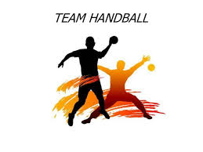
BKKS 1351 BOLA BALING
TENAGA PENGAJAR:
EN.MOHD AFFENDY BIN MD ISA
Kuliah 7
KEMAHIRAN ASAS BOLA BALING
Kecergasan fizikal
Komposisi tubuh badan
Kemahiran asas bola baling
Menghantar bola

Slide 2
Kecergasan fizikal kelenturan/Fleksibiliti
Maksud: Komposisi badan merujuk kepada peratusan lemak badan berbanding dengan isi kandungan otot, tulang dan tisu badan yang lain. Lebihan peratusan lemak dalam badan akan menimbulkan masalah kegemukan (obesiti).
Terdapat beberapa sebab kegemukan terdiri daripada biologi, emosi, persekitaran,malas melakukan aktiviti fizikal dan lain-lain.
Komposisi badan merujuk pada peratusan lemak badan.
Komposisi badan boleh dikenal pasti dengan menggunakan Indeks Jisim
Tubuh (IJT) atau Body Mass Index (BMI)
Cara Menggukur BMI secara manual
BMI = Berat badan (kg)
( Tinggi (m) )²

Slide 3
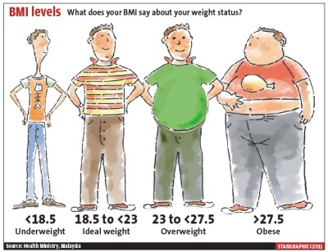
Body mass indeks

Slide 4
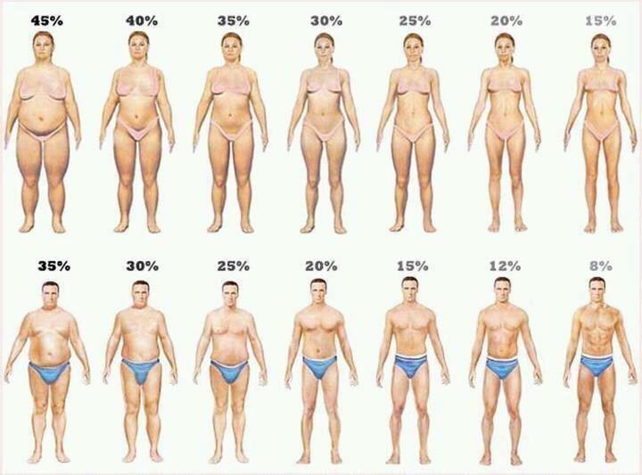
Peratus lemak

Slide 5
Faedah Latihan:
INDIVIDU
Meningkatkan kesedaran mengenai kepentingan gaya hidup sihat dengan menjaga corakan pemakanan dan senaman supaya dapat menjaga kesihatan di samping mendapatkan komposisi tubuh badan yang ideal.
MASYARAKAT
Meningkat lagi kefahaman masyarakat tentang komposisi tubuh badan yang ideal dan meningkatkan kesedaran tentang taraf kesihatan di kalangan penduduk.Amalan pemakanan mengikut diet yang seimbang serta keperluan harian dapat mencegah kita daripada mengalami pelbagai penyakit di samping melahirkan masyarakat yang sihat dan cergas.

Slide 6
Penyakit Disebabkan oleh Lemak berlebihan
Kencing Manis – Diabetes yang merupakan satu gangguan di mana pankreas tidak menghasilkan cukup atau kadang-kadang tidak mana-mana insulin. Diabetes boleh membawa kepada pelbagai isu-isu perubatan lain dan obesiti merupakan salah satu punca utama disebabkan oleh badan yang mempunyai glukosa berlebihan akibat makan berlebihan.
Obesiti - OBESITI merupakan pengumpulan lemak berlebihan yang menimbun di dalam badan seseorang. Obesiti kini dianggap sebagai satu penyakit dan terjadi apabila tisu-tisu lemak menjadi keterlaluan. Lebih teruk lagi, obesiti boleh mengganggu dan mencederakan organ-organ badan dan seterusnya akan menyebabkan masalah kesihatan yang serius. Selain daripada mengehadkan kegiatan fizikal dan sosial, jangka hayat penghidapnya juga semakin pendek
Kanser - Kanser mempunyai berbagai bentuk dan jenis dan kebanyakan mereka boleh dicegah dengan perhatian yang lebih kepada pemakanan yang sihat dan mengelakkan obesiti
Kegagalan jantung akibat tersumbat (jantung koronari ) – Kegagalan Jantung yang kongestif adalah suatu keadaan di mana jantung tidak boleh mengepam darah yang mencukupi kepada organ-organ lain badan.

Slide 7
Kemahiran hantaran bola
Terdapat 5 hantaran bola:
Hantaran Aras Bahu.
Hantaran aras dada
Hantaran Sisi
Hantaran Lantun
Hantaran Lompat.

Slide 8
HANTARAN ARAS BAHU
Teknik kemahiran:
Bola dipegang melepasi paras bahu dan dibawa ke belakang kepala.
Kedudukan siku yang memegang bola dibengkokkan dengan kedudukan lengan condong sedikit ke sisi.
Bahagian atas badan tegak kepala didongakkan sedikit dan mata memandang ke sasaran.
Pemain mengambil langkah ke hadapan menggunakan kaki yang berlawanan dengan tangan membaling memindahkan berat badan dan kaki belakang ke kaki hadapan.
Semasa pemindahan berat badan, siku bagi tangan yang membaling dibawa ke hadapan dengan segera dan membuat hayunan lengan dengar kuat. Pergelangan tangan disentapkan ke bawah diikuti dengan jari-jari semasa melepaskan bola. Jari telunjuk menghala ke sasaran di akhir perlakuan.
Tangan bebas dihalakan ke sasaran.
Lutut hendaklah dibengkokkan sedikit. Semakin jauh jarak baling, semakin luas langkahan pertama. Cara ini akan membantu keseimbangan dan kawalan pemain. Biasanya langkahan dihalakan ke sasaran.

Slide 9
HANTARAN ARAS DADA
Hantaran ini mengunakan dua belah tangan dan
ianya adalah hantaran untuk jarak dekat yang
tidak memerlukan pergerakan bahu yang
banyak.
Teknik hantaran.
Kedudukan pemain buka kaki seluas bahu
Kaki dominan di hadapan.
Pergerakan lengan dan siku dengan pantas ke
hadapan.
Pergelangan tangan di sentapkan kebawah di
ikuti dengan jari semasa melepaskan bola.
Ikut lajak

Slide 10
HANTARAN SISI
Kemahiran hantaran ini bukanlah hantaran yang biasa
digunakan, tetapi adalah sebahagian daripada kemahiran di
dalam permainan bola baling.
Teknik kemahiran:
Hantaran inl dilakukan secara menyisi ke sasaran
Pemain daripada keadaan kedudukan bersedia.
Mengangkat siku tangan membaling menghala ke sasaran.
Pada masa yang sama, pemain meluruskan lengan dan menghayunkannya ke sasaran.
Semasa lengan lurus, pergelangan tangan disentap dikuti dengan jari-jari semasa melepaskan bola.
Lengan ikut lajak ke arah sasaran.

Slide 11
HANTARAN LANTUN
Kemahiran hantaran ini bukanlah hantaran yang biasa digunakan tetapi adalah sebahagian daripada kemahiran dalam bola baling.
Teknik kemahiran:
Bola dipegang pada ‘posisi bersedia.
Kedudukan siku yang memegang bola dibengkokkan dengan kedudukan lengan condong sedikit ke sisi.
Bahagian atas badan condong dan mata memandang ke sasaran.
Pemain melantunkan bola dengan melangkah kaki menggunakan kaki yang berlawanan dengan tangan membaling. Pemindahan berat badan dan kaki belakang ke kaki hadapan.
Lengan ikut lajak ke arah sasaran.

Slide 12
HANTARAN LOMPAT
Kemahiran hantaran ini hampir sama dengan hantaran atas bahu, tetapi perbezaannya, pemain melakukan lompatan sebelum membuat hantaran.
Pemain yang melakukan percubaan jaringan cara lompat, mungkin akan melakukan hantaran ini bagi melepasi halangan pertahanan.

Slide 13


